Slide 1
Слайды к лекциям
А.Г.Марчук

Slide 2
Что такое RDF?
person
Фрагмент сети RDF
type
Work-in
p3817
o19302
type
org-sys
father
name
birth
name
p2817
Иванов .
1988
НГУ
P1
Предикатное представление:
P1(id1, id2).
P2(id3, data).
Базовые элементы
id1
id2
P2
id3
data
<rdf:RDF>
<person rdf:about=“p3817”>
<name>Иванов Иван Иванович</name>
<birth>1988</birth>
<work-in rdf:resource=“o19302”/>
</person>
<org-sys rdf:about=“o19302”>
<name>НГУ</name>
</org-sys>
</rdf:RDF>
XML представление

Slide 3
Linq – стандартный язык осуществления запросов к RDF
prefix fog: <http://fogid.net/o/>
prefix dat: <http://fogid.net/e/>
select ?fd ?td ?orgname ?ro
{
?s fog:participant dat:piu_200809051791.
?s fog:in-org ?inorg.
?s <http://www.w3.org/1999/02/22-rdf-syntax-ns#type> fog:participation.
?inorg fog:name ?orgname.
optional {?s fog:from-date ?fd}
optional {?s fog:to-date ?td}
optional {?s fog:role ?ro}
}

Slide 4
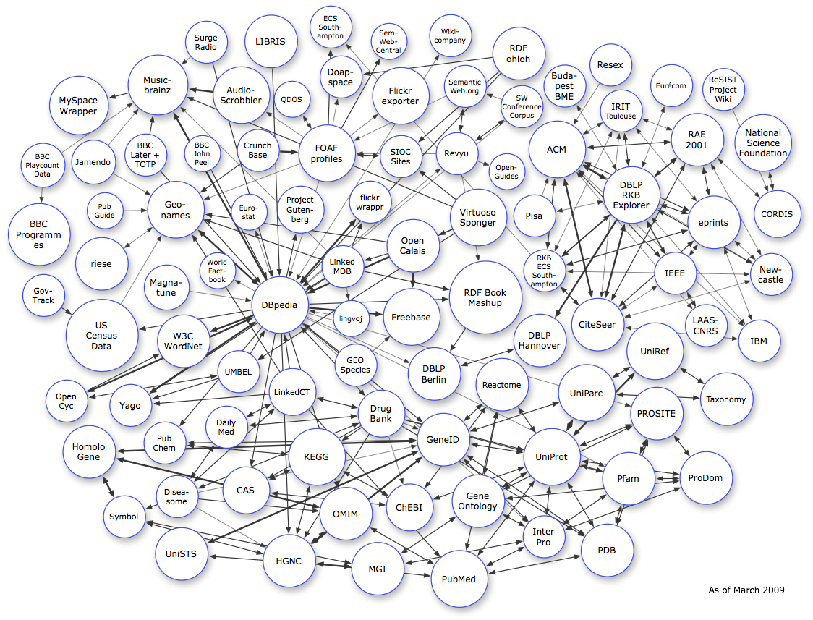

Slide 5
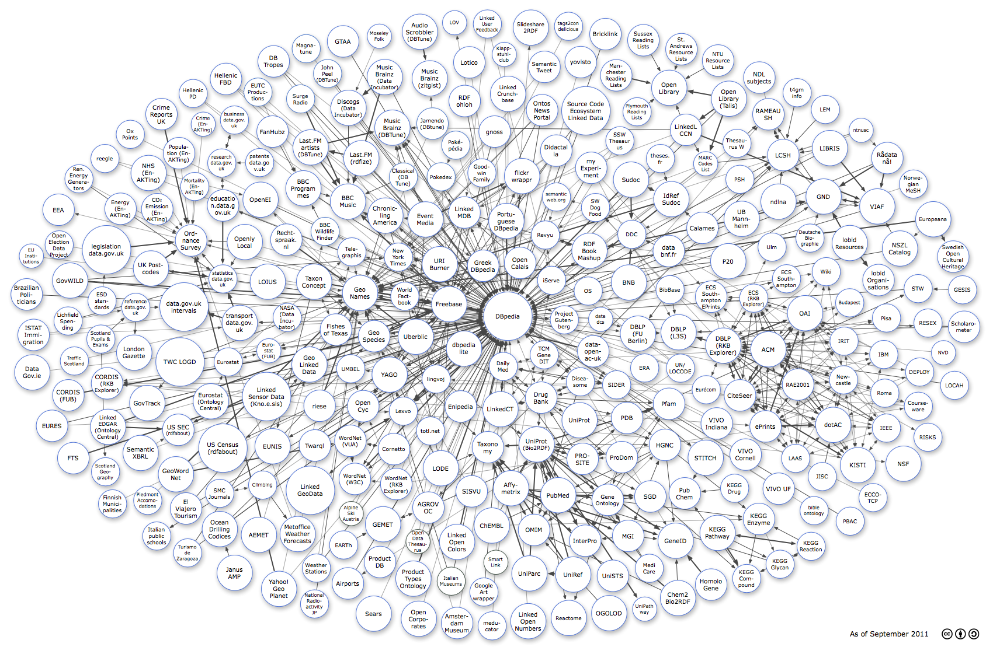

Slide 6
